Slide 1

数学五年级
上册
第四单元
多边形的面积
比较图形的面积
WWW.PPT818.COM

Slide 2



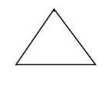

一、情景导入
同学们回忆一下，我们已经学过哪些平面图形？

Slide 3

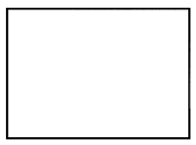
这个长方形的周长是什么？面积是哪部分？我们怎样才能知道长方形的面积是多少？

Slide 4

可以用尺量出它的长和宽，再求面积。
可以把它放在一个边长为1厘米的小正方形的方格纸里，数一数它有多少个面积为1cm2的正方形小方格，就可以知道它的面积有多大……

Slide 5
同学们说得都对，那么现在请看这里有几个平面图形，今天我们就来比较它们的面积。

Slide 6

二、自主探究
说说你们是怎样比较面积的大小的？
1号和3号图的面积相等，我们用数方格的方法。

Slide 7
我们把1号图平移到3号图的位置，两个图形重合，所以1号和3号图的面积相等。

Slide 8
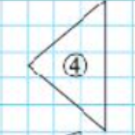
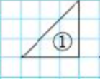
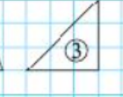
我们发现把1号图和3号图拼起来正好是4号图，所以1号加上3号图的面积正好与4号图的面积相等。

Slide 9



我们小组发现2号和6号图的面积相等。

Slide 10



我们还发现把5号和6号图合在一起与8号图的面积相等。

Slide 11

9号和10号图的形状不一样，但面积相等，我们采用把9号先分割，再移补，转化成图10，通过这种方法我们还发现了图8和图10的面积也相等。

Slide 12


||||||||
/
/
/
/
/
/
/
像上面这样分割、移补后，图形的面积没有改变，这就是数学上的“出入相补”原理。

Slide 13

通过以上交流我们发现10个图形它们的形状不完全相同，但我们发现许多面积相等的图形，那么图形形状的变化和图形面积大小变化有什么样的关系呢？
图形形状不同，它们的面积可能相等。

Slide 14
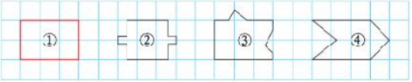
三、课堂练习
1.下面哪些图形的面积与图①一样大？
×
√
√

Slide 15
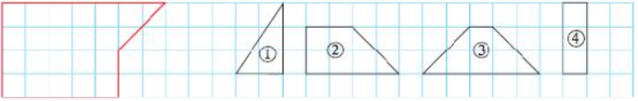
2.如图，一个长方形少了一块，你认为补上哪个图形就能使这个长方形完整了？
答：补上②号图形。

Slide 16
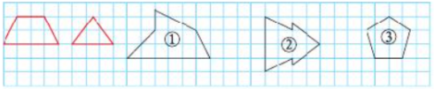
3.下面的哪个图形可以由左侧的两个图形拼成？
答：②号图形。

Slide 17
四、课堂小结
这节课你们学会了那些知识？
1．借助方格纸，能直接判断图形面积的大小，初步体验数方格及割补法在图形面积探究中的应用。
2．通过比较、观察、归纳等活动，体验图形形状变化和面积大小变化的关系。

